Slide 1

操作系统
第十八讲
张涛
OSLec18

Slide 2


Review
存储管理的基本概念
分区存储管理
分页存储管理
虚拟存储
请求分页存储管理
分段/段页式存储管理
OSLec18

Slide 3
本章内容
文件系统概述
文件的结构和存取法
文件目录
文件系统的使用
文件存储空间的管理
文件的共享与保护
OSLec18

Slide 4
Today we focus on…
文件系统概述
文件和文件系统
文件类型
文件系统的基本功能
文件的结构和存取法
OSLec18

Slide 5
5.1 文件系统概述
所有的计算机应用程序都要：
  存储信息，检索信息
三个基本要求：
  能够存储大量的信息
  长期保存信息
  可以共享信息
解决方法：
  把信息以一种单元——即文件的形式存储在磁盘或其他介质上
文件是通过操作系统来管理的
文件的结构，命名，存取，使用，保护和实现方法
OSLec18

Slide 6
两种观点：
用户观点：
  文件系统如何呈现在其面前：一个文件由什么组成，如何命名，如何保护文件，可以进行何种操作等等
操作系统观点：
  文件目录怎样实现，怎样管理存储空间，文件存储位置，磁盘实际运作方式(与设备管理的接口)，文件系统性能等等
OSLec18

Slide 7
5.1.1 文件与文件系统
什么是文件？
  文件是赋名的信息 (数据)项的集合。
  文件是赋名有关联的信息单位 (记录)的集合。
什么是文件名？
  文件的标识符号，一个用来标识文件的有限长度的字符串。
编号：0 1 …… i …… n-1
信息项
信息项
……...
信息项
……...
信息项
OSLec18
读写指针

Slide 8
文件
一组带标识的在逻辑上有完整意义的信息项的序列，这个标识为文件名
  信息项：构成文件内容的基本单位
  长度：单个字节，或多个字节
  文件内容的意义：由文件的建立者和使用者解释
文件的组成︰
  文件体：文件本身的信息；
  文件说明：文件存储和管理信息；如：文件名、文件内部标识、文件存储地址、访问权限、访问时间等；
文件属性：
  用一组信息指定文件的类型、操作特性和存取保护等，把这组信息称为文件的属性。
  文件的属性一般存放在文件的目录项中。
OSLec18

Slide 9
文件系统
什么是文件系统？
  操作系统中负责管理相关文件信息的软件机构。
文件系统管理的对象：
  （1）文件
  （2）目录
  （3）磁盘空间
文件系统的组成：
  被管理的文件
  与文件管理相关的软件
  实施文件管理所需的数据结构
OSLec18

Slide 10
5.1.2 文件的类型
按照性质和用途分类
  系统文件：只能通过系统调用为用户服务；
  库文件：允许用户调用但不允许用户修改；
  用户文件：用户委托操作系统保存的文件，又分为：
    1）临时文件；2） 永久文件；3） 档案文件。
按文件的保护方式分类
  只读文件、读写文件、不保护文件
按文件信息的流向
  输入文件、输出文件、输入输出文件
按文件的逻辑结构分类
  流式文件；记录式文件
OSLec18

Slide 11
UNIX系统将文件分为三类：
普通文件：
  包含的是用户的信息，一般为ASCII或二进制文件
目录文件：
  管理文件系统的系统文件
特殊文件（设备文件，外部设备也看作文件）
  字符设备文件：和输入输出有关，用于模仿串行I/O设备，例如终端，打印机，网络等
  块设备文件：模仿磁盘
OSLec18

Slide 12
5.1.3 文件系统的基本功能
五个基本功能：
  文件的结构及有关存取方法；
  文件的目录结构和有关处理
  文件存储空间的管理
  文件的共享和存取控制
  文件操作和使用
OSLec18

Slide 13
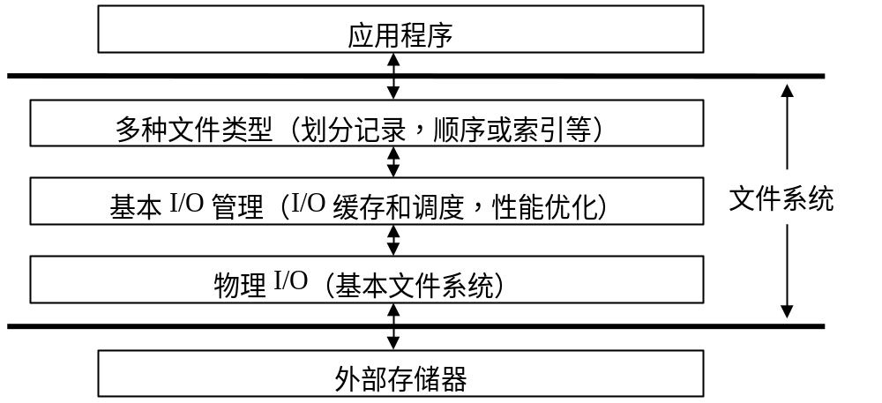
文件系统的结构和功能元素
OSLec18

Slide 14
文件系统要实现的功能模块
文件的分块存储：与外存的存储块相配合；
I/O缓冲和调度：性能优化；
文件定位：在外存上查找文件的各个存储块；
外存存储空间管理：如分配和释放。主要针对可改写的外存如磁盘；
外存设备访问和控制：包括由设备驱动程序支持的各种基本文件系统如硬盘，软盘，CD ROM等。
OSLec18

Slide 15
文件系统的接口
为方便用户使用文件系统，文件系统通常向用户提供两种类型的接口：
(1) 命令接口。这是指作为用户与文件系统交互的接口。 用户可通过键盘终端键入命令，取得文件系统的服务。
(2) 程序接口。这是指作为用户程序与文件系统的接口。 用户程序可通过系统调用来取得文件系统的服务。
OSLec18

Slide 16
5.2 文件的结构和存取法
文件结构分别从以下观点研究和设计文件的结构和存取方法：
1）用户观点 研究用户“思维”中的抽象文件
即逻辑文件。
2）系统观点 研究驻留在设备介质的实际文件
即物理文件。
文件系统的重要作用之一：用户逻辑文件和相应设备上的物理文件之间建立映射，实现二者之间的转换。
文件的存取方法是由文件的性质和用户使用文件的要求决定的。
OSLec18

Slide 17
5.2.1 文件的逻辑结构
逻辑结构：从用户角度看文件，研究文件的组织形式
无结构的流式文件
  基本信息单位是字节或字，其长度是所含字节的数量。
  优点：节省存储空间，无需额外的说明和控制信息。
有结构的记录式文件：由若干个记录组成，文件中的记录可按顺序编号为记录1，记录2，……，记录n。
  定长记录文件：文件中所有记录的长度相等。文件的长度为记录个数与记录长度的积。
  变长记录文件：文件中的记录长度不相等。文件长度为所有记录长度之和。
OSLec18

Slide 18
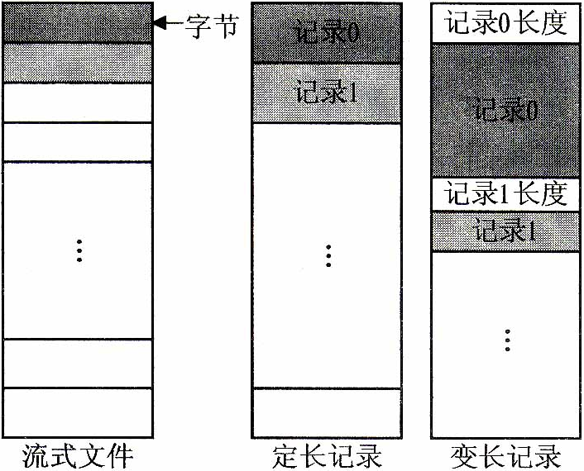
OSLec18

Slide 19
5.2.2 文件的物理结构
文件的物理结构是指文件在物理存储介质上的存储结构。
为了有效的分配文件存储器的空间，通常把它们分成若干块，并以块为单位进行分配和传送，称为物理块。而块中的信息称为物理记录。
基本的文件物理结构
  连续结构
  链接结构
  索引文件
OSLec18

Slide 20
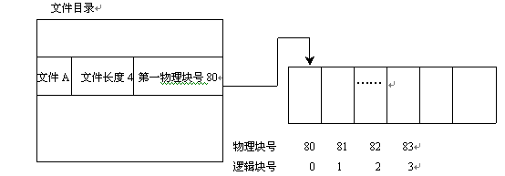
连续结构
一个逻辑文件的信息存放在存储器上的相邻物理块中，该文件为连续文件，这样结构称为连续结构。
OSLec18

Slide 21
文件目录
count
0
1
2
3
文件名 始址 块数
f
4
5
6
7
count 0 2
tr 14 3
mail 19 6
list 28 4
f 6 2
8
9
10
11
tr
12
13
14
15
mail
16
17
18
19
20
21
22
23
24
25
26
27
list
28
29
30
31
OSLec18

Slide 22
连续结构的优缺点
优点：
  顺序存取速度快，所需的磁盘寻道次数和寻道时间最少。知道文件存储的起始块号和文件块数，就可以立即找到所需要的信息。
  简单，支持顺序存取和随机存取。
缺点：
  在建立连续结构文件时，要求用户给出文件的最大长度，以便系统分配足够的存储空间，但这个有时候难以办到；
  不便记录的增删操作，一般只能在末端进行。
OSLec18

Slide 23
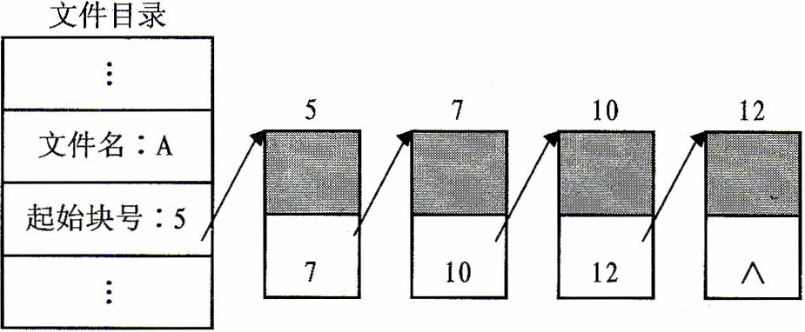
串连结构〈链接结构〉
在每个物理块中设置一指针，指向该文件的下一个物理块号，文件的末尾块存放结束标记“NULL”。
OSLec18

Slide 24
文件目录
文件名 始址 末址
0
1
10
2
3
jeep 9 25
4
5
6
7
8
9
16
10
25
11
12
13
14
15
16
1
17
18
19
20
21
22
23
24
25
-1
26
27
28
29
30
31
OSLec18

Slide 25
链接结构的优缺点
优点：
  文件可以动态扩充，也不必事先提出文件的最大长度。
  由于不连续分配，不存在外部碎片问题，所以不会造成几块连续区域的浪费。
  有利于文件插入和删除
缺点：
  存取速度慢，不适于随机存取，只适合顺序存取，
  每块设置链接字破坏物理信息的完整性
  链接指针占用一定的空间
OSLec18

Slide 26
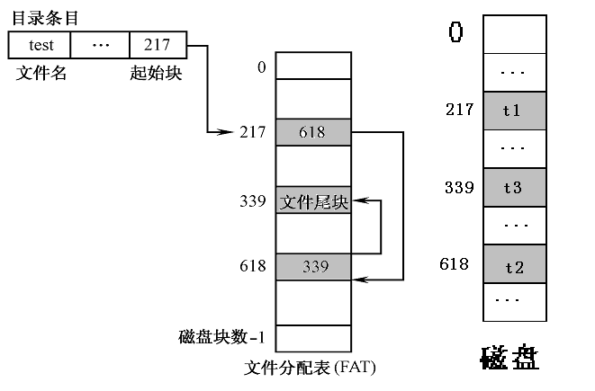
链接结构的变形
文件分配表(FAT)
  将盘块中的链接字按盘块号的顺序集中起来，构成盘文件映射表/文件分配表FAT 。
OSLec18

Slide 27
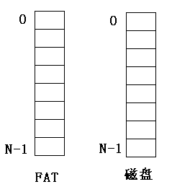
FAT的实例
在MS-DOS和Windows系统中，文件的物理结构使用的是FAT（File Allocation Table）结构。
将磁盘空间划分为块，每块大小为扇区的整数倍。在FAT文件系统中块称为簇
一个磁盘分区能分为多少簇则FAT就有多少表项
OSLec18

Slide 28
思考
什么叫FAT16、FAT32？
在FAT16中一簇最大64个扇区，为什FAT16能管理的磁盘分区为2G？
FAT32同FAT16相比有什么优点？
对于FAT16文件系统，若一个磁盘分区的大小为512M，问一个簇最少要为多少个扇区？
簇是大点好，还是小点好？
OSLec18

Slide 29
索引文件
为文件建立一张索引表，每个记录设置一个表项。索引表按记录关键字排序，本身是顺序文件。在对索引文件进行检索的时候，首先按照顺序文件检索方法查找索引表，从中找到相关表项，然后直接访问该记录。
当文件较大的时候，索引表也会较大。如果索引表的大小超过一个物理块，索引表的存取就成为新问题。一种较好的办法是采取间接索引，甚至多重索引。
索引文件既可以满足文件动态增长的要求，也可以较方便和迅速的实现随机存取。既适用顺序存取也适合随机存取。缺点是索引文件本身增加了存储开销，而且多重索引的访问时间开销也较大。
OSLec18

Slide 30
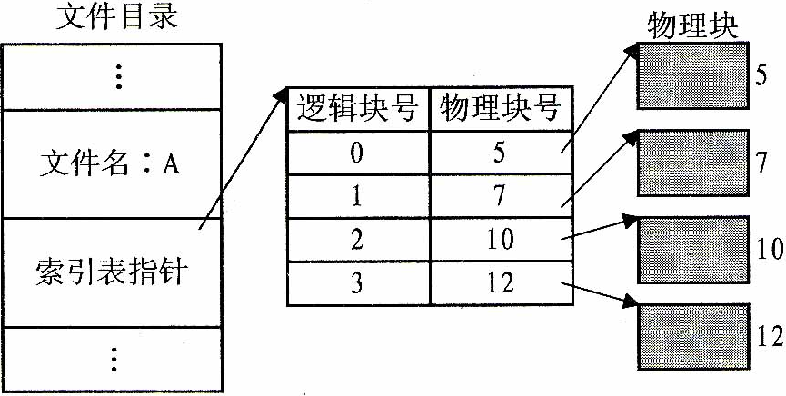
索引文件：
OSLec18

Slide 31
文件目录
文件名 索引表地址
Jeep 19
0
1
2
3
4
5
6
7
9
16
1
10
25
-1
-1
-1
8
9
10
11
12
13
14
15
19
16
17
18
19
20
21
22
23
24
25
26
27
28
29
30
31
OSLec18

Slide 32
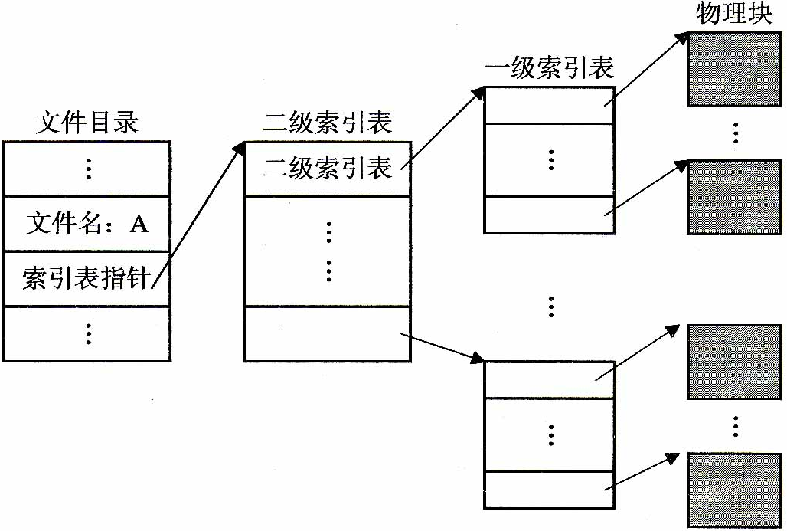
二级索引文件
OSLec18

Slide 33
索引结构的特点
优点：
  保持了链接结构的优点，又解决了其缺点：
  即能顺序存取，又能随机存取
  满足了文件动态增长、插入删除的要求
  能充分利用外存空间
缺点：
  索引表本身带来了系统开销，如：内外存空间，存取时间
OSLec18

Slide 34
直接文件和哈希文件
对于直接文件，则可根据给定的记录键值，直接获得指定记录的物理地址。换言之，记录键值本身就决定了记录的物理地址。这种由记录键值到记录物理地址的转换被称为键值转换(Key to address transformation)。组织直接文件的关键， 在于用什么方法进行从记录值到物理地址的转换。
记录大小相同。由主文件和溢出文件组成。记录位置由哈希函数确定。检索时给出记录编号，通过哈希函数计算出该记录在文件中的相对位置。访问速度快，但在主文件中有空闲空间。
OSLec18

Slide 35
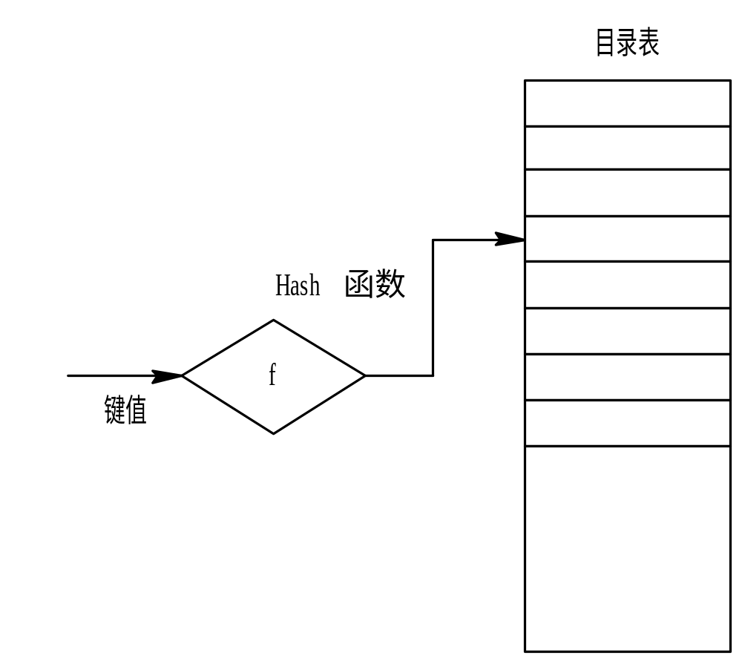
Hash文件的逻辑结构
OSLec18

Slide 36
物理结构比较
从查寻时间来看
  连续文件最快, 索引文件和文件映照次之, 串联文件最慢
从空间开销来看
  连续文件不需要额外的空间开销; 串联文件的每个物理块中需要存放链接字; 文件映照需存放文件映照表; 索引文件为每个文件建立一张索引表。 
从适宜设备和存取方法来看
  连续文件可用于磁带和磁盘; 串联文件、 索引文件只适用于磁盘; 串联文件只适合顺序存取; 而索引文件和磁盘上的连续文件, 除了能进行顺序存取外, 也能实现随机存取。
从文件增删来看
  连续文件不能动态增长,其他三种都可较容易实现文件的动态改变。
OSLec18

Slide 37
5.2.3 文件的存取方法
存取方法：读写文件存储器上的一个物理块的方法，通常有3种方法。
  顺序存取法：严格按文件信息单位排列的顺序依次存取。
  直接存取法：也称随即存取法，每次存取操作时必须先确定存取的位置。对流式文件或定长记录的文件比较容易确定存取位置；对不定长的记录式文件比较麻烦。
  按键存取法：文件的组织按照逻辑记录中的某个数据项的内容来存放，根据记录内容进行存取。
OSLec18

Slide 38
存储设备、文件物理结构和存取方法的关系 ：
存储设备 | 磁带 | 磁盘
文件结构 | 连续 | 连续 | 串联 | 索引
存取方法 | 顺序 | 顺序、随机 | 顺序 | 顺序、随机
OSLec18

